Slide 1


Podstawy programowania Java
Łukasz Włodarski

Slide 2

Agenda

Slide 3
Agenda
Rzutowanie
Instrukcja warunkowa
Skrócona instrukcja warunkowa (potrójna)
Inicjalizacja obiektu
Wczytywanie danych z klawiatury
Zadania

Slide 4
Rzutowanie

Slide 5
Rzutowanie
Konwersja z jednego typu na drugi
Dzieje się automatycznie, ale możemy je wymusić
Przy wykonywaniu operacji matematycznych, wynik jest rzutowany na typ o największej pojemności biorący udział w równaniu
Przykład:
double a = (double) 5;

Slide 6
Instrukcja warunkowa

Slide 7
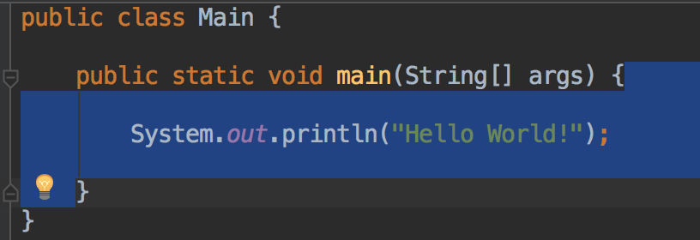
Instrukcja warunkowa - sekcja
Kod wewnątrz nawiasów klamrowych {}.
W poniższym przykładzie zaznaczony obszar sekcji.

Slide 8
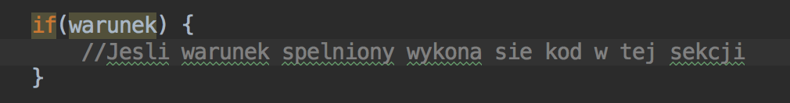
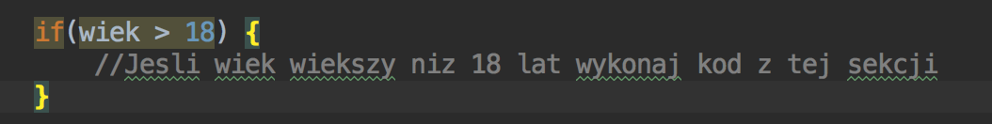
Instrukcja warunkowa - if

Slide 9
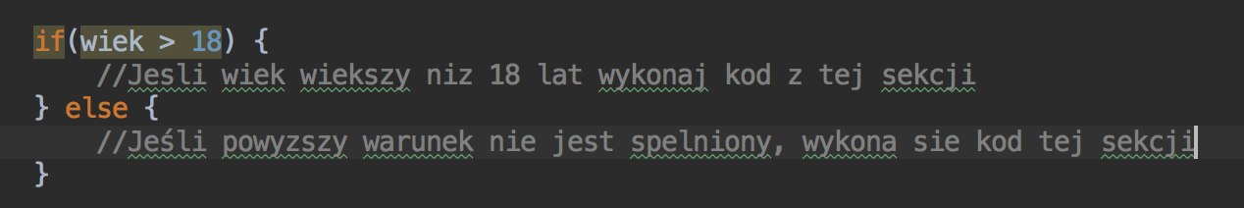
Instrukcja warunkowa – if/else

Slide 10
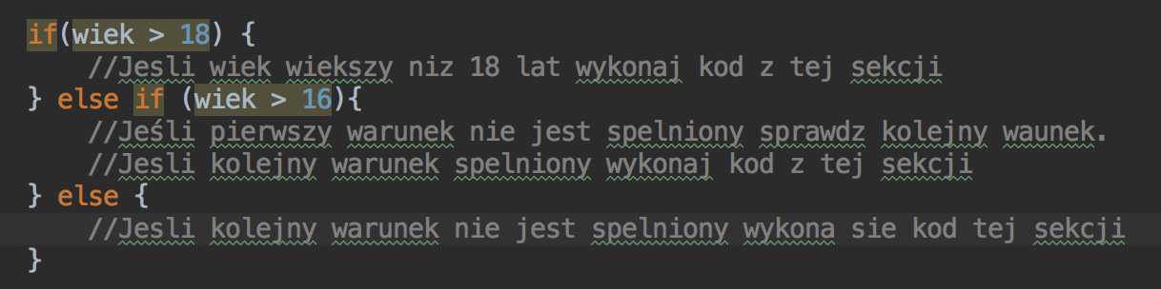
Instrukcja warunkowa – if/else if

Slide 11
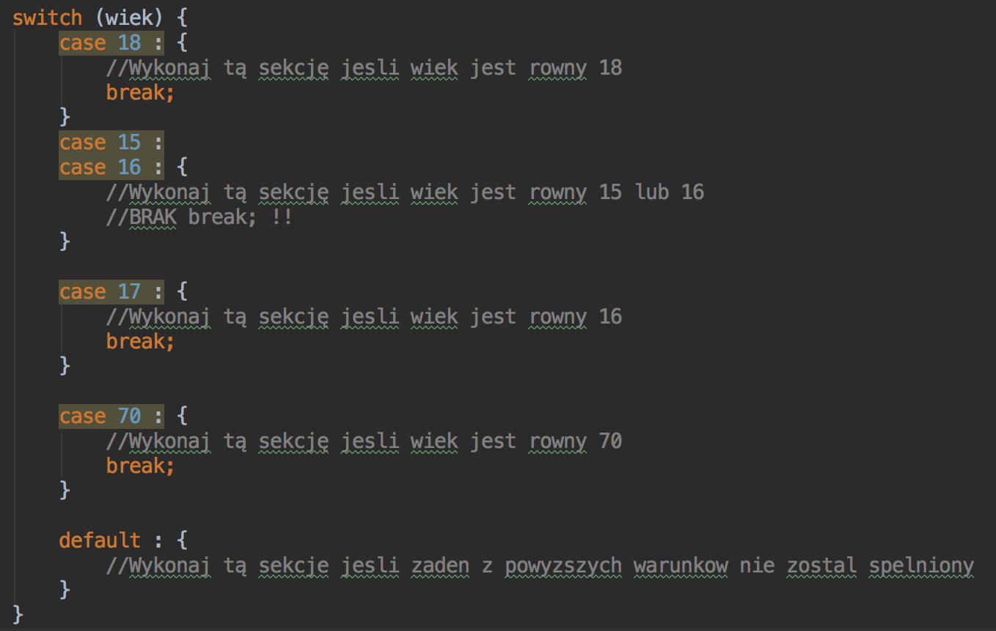
Instrukcja warunkowa – switch

Slide 12
Instrukcja warunkowa – pytanie
Który warunek wykona się dla wieku 17, a który dla 18?

Slide 13
Skrócona instrukcja warunkowa (potrójna)

Slide 14
Skrócona instrukcja warunkowa (potrójna)

Slide 15
Inicjalizacja obiektu

Slide 16

Inicjalizacja obiektu
Inicjalizacja obiektu jest niczym innym jak zarezerwowaniem pamięci.
Po inicjalizacji obiektu mamy dostęp do jego funkcjonalności.
TYP nazwa_zmiennej = new TYP(argumenty);

Slide 17
Wczytywanie danych z klawiatury

Slide 18
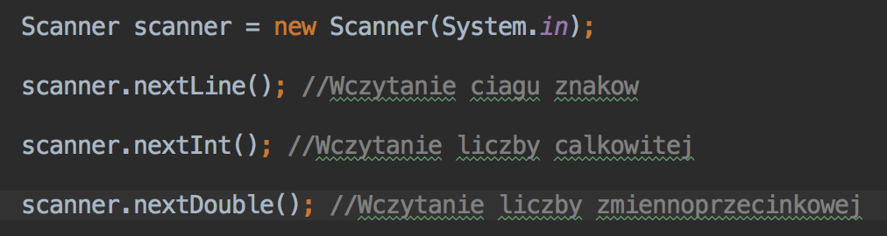
Wczytywanie danych z klawiatury

Slide 19
Zadania

Slide 20
Zadania - 1
Wczytaj z klawiatury dowolną liczbę całkowitą I wyświetl ją w formacie zmiennoprzecinkowym.
Dodatkowe: Wczytaj liczbę jako ciąg znaków I przekonwertuj na typ liczbowy.

Slide 21
Zadania - 2
Poproś użytkownika o podanie wieku, a potem sprawdź czy jest pełnoletni.
Dodatkowe: Zabezpiecz program tak aby przyjmował tylko liczby naturalne, nie większe niż 123 (najdłużej żyjący człowiek - Francuzka Jeanne Calment (1875–1997), która przeżyła 122 lata i 164 dni.)

Slide 22
Zadania - 3
Poproś użytkownika o podanie loginu i hasła. Wyświetl komunikat jeśli logowanie przebiegło pomyślnie.
Informacja: Poprawne hasło i login zdefiniuj wewnątrz programu.
Domowe:
Ukryj wpisywanie hasła (gwiazdki zamiast znaków)
Zdefiniuj więcej niż jednego użytkownika, następnie wyświetl na konsoli: “Zalogowałeś się jako admin” lub “Zalogowałeś się jako user”

Slide 23
Czym jest Java?

Slide 24
Projekt pn. „Ścieżki kariery. Pomorskie IT.” współfinansowanego ze środków Unii Europejskiej w ramach Europejskiego Funduszu Społecznego, Regionalny Program Operacyjny Województwa Pomorskiego na lata 2014-2020, Działanie 5.5. Kształcenie ustawiczne (nr WND – RPPM.
05.05.00-22-0029/16)

